Slide 1
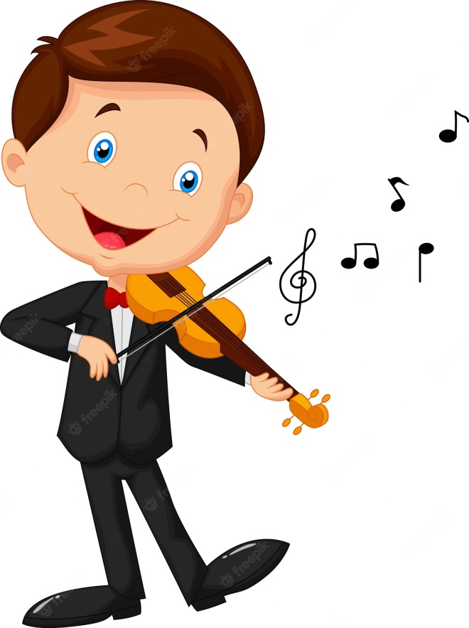
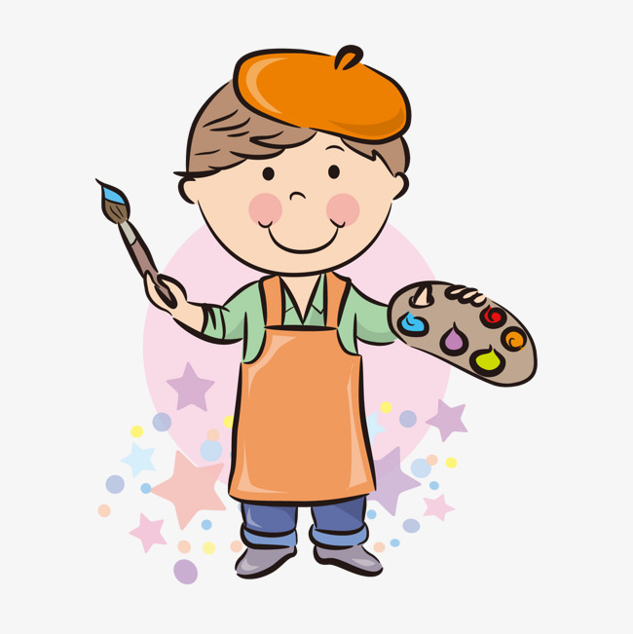
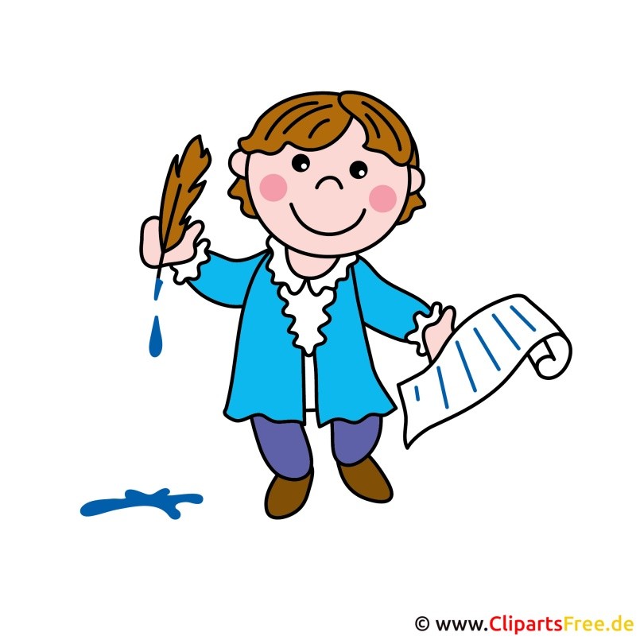

Slide 2
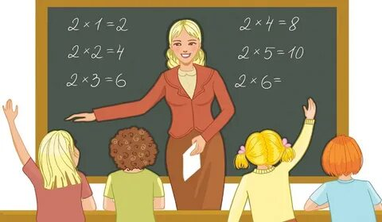

Slide 3
Приветствие
«В кругу друзей»

Slide 5
«Урок – это зеркало общей и педагогической культуры учителя, мерило его интеллектуального богатства, показатель его кругозора, эрудиции»
В.А.Сухомлинский

Slide 6
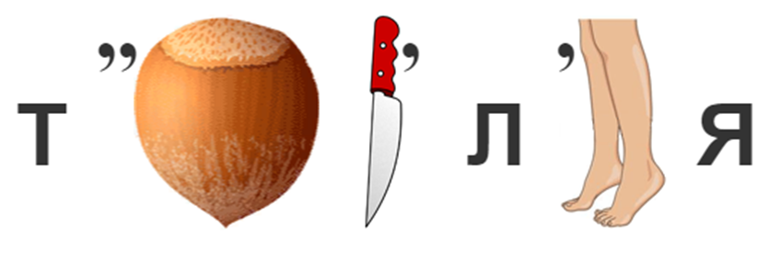
ТЕХНОЛОГИЯ

Slide 7
Технология - от греческих слов technо (искусство, ремесло, наука) и logos (понятие,
учение) - наука об учении, о мастерстве

Slide 8
Тема мастер-класса
«Современные технологии в работе педагога образовательной организации в контексте требований обновленных ФГОС»

Slide 10
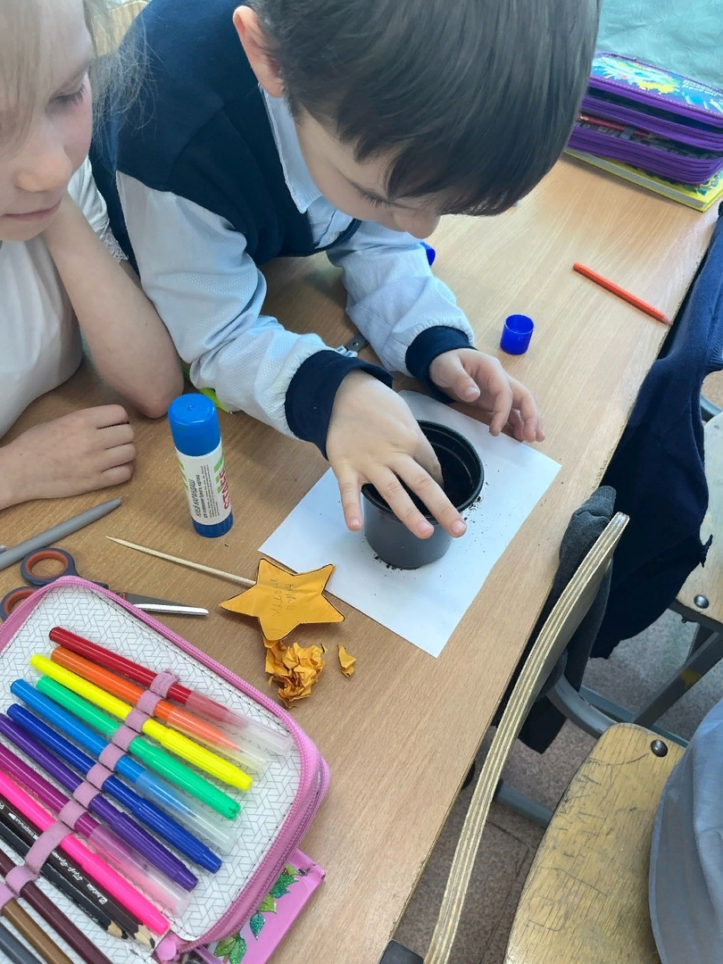
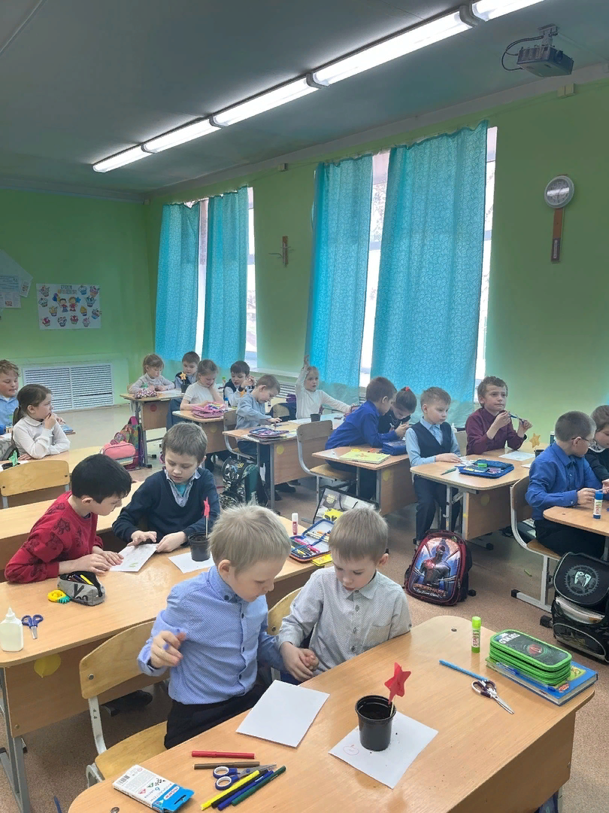

Slide 11
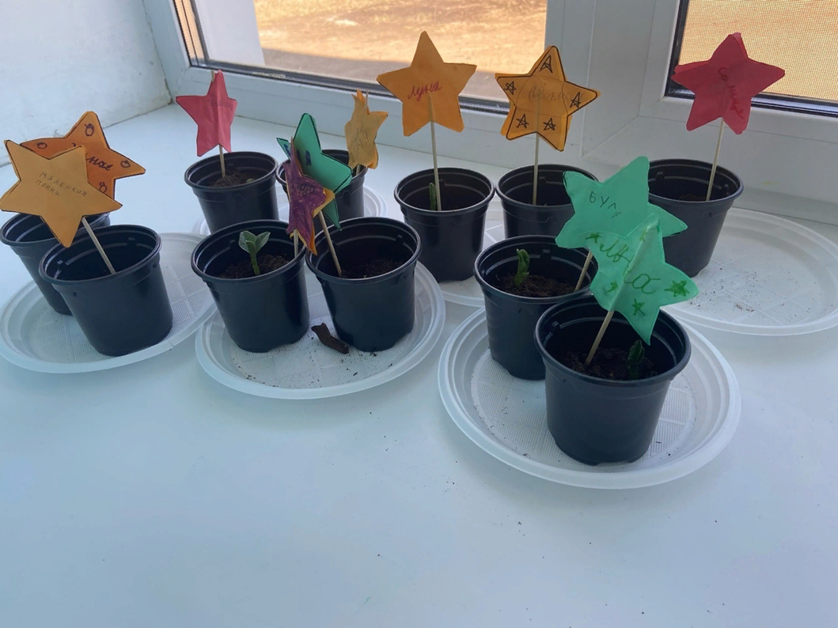

Slide 12
Применение ……… на различных уроках в начальной школе позволяет развивать умение учащихся ориентироваться в информационных потоках окружающего мира; овладевать практическими способами работы с информацией; обмениваться информацией с помощью современных технических средств

Slide 14
ы
о
Т
у
а
и
е

Slide 15
л
р
у
т
н
к
с

Slide 16
…… это огромное светлое окно, через которое в духовный мир ребёнка вливается живительный поток представлений, понятий об окружающем мире.
? – это искра, зажигающая огонёк пытливости и любознательности»
В.А.Сухомлинский

Slide 17
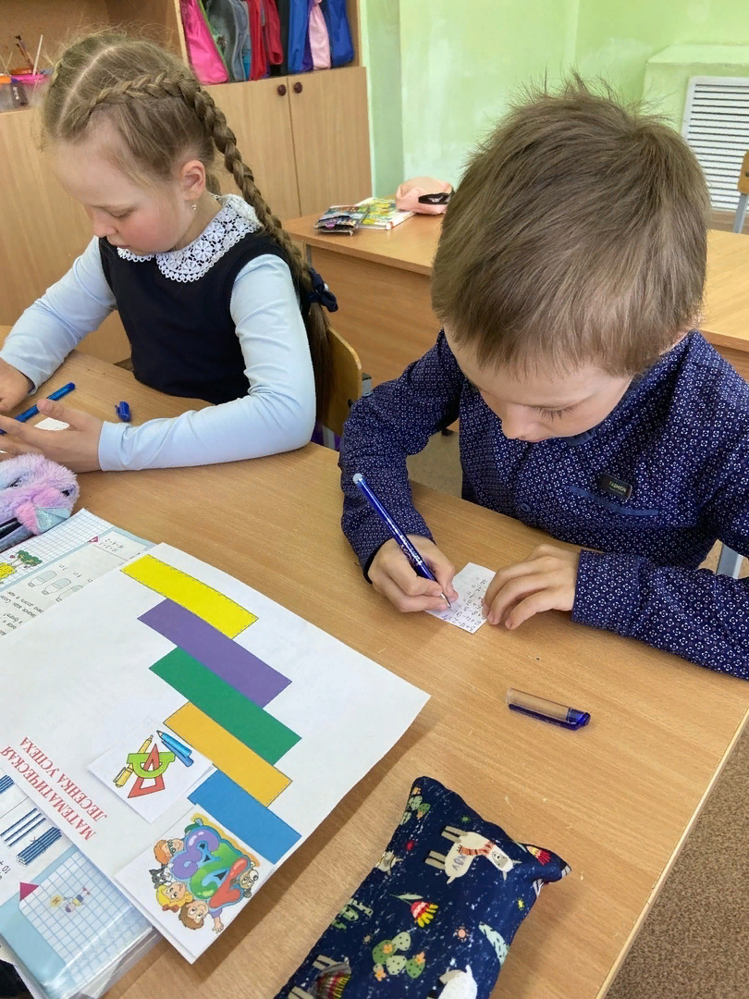
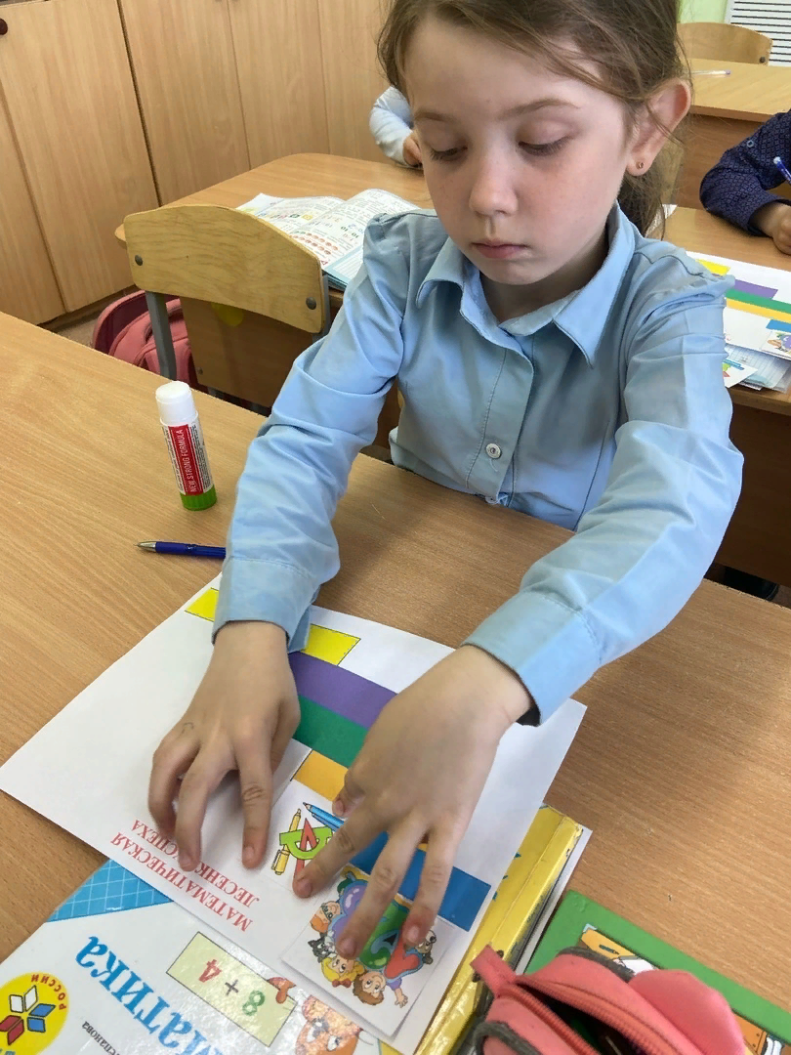

Slide 18
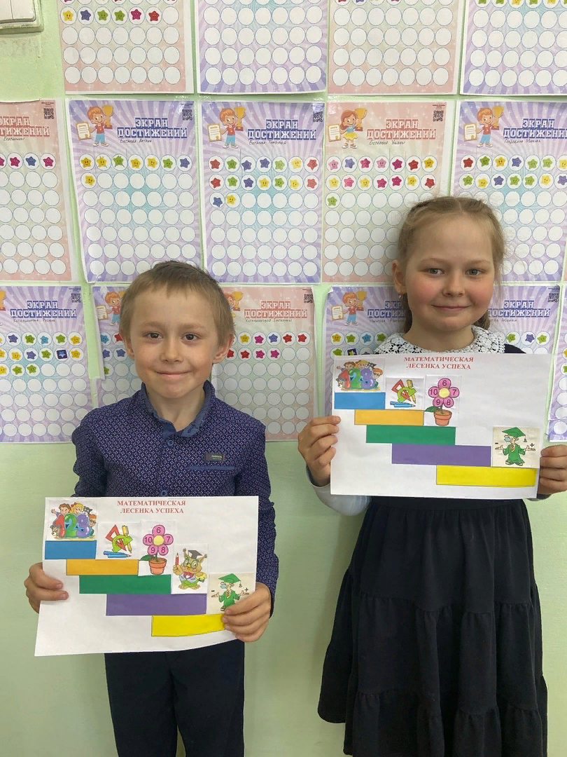
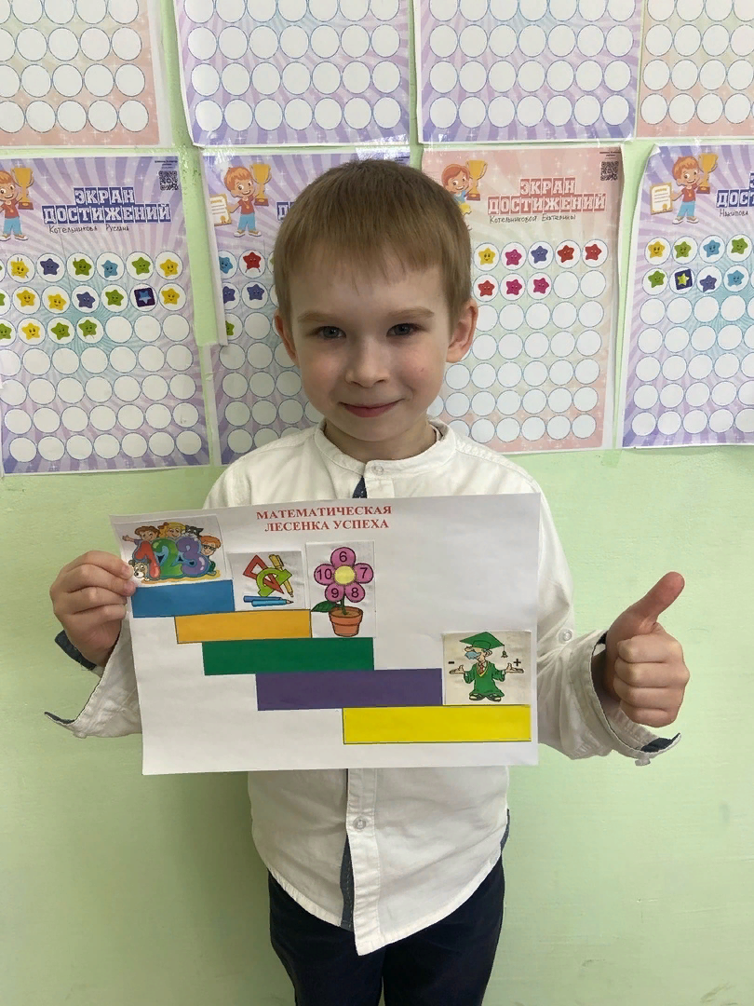

Slide 19
«НИТОЧКА»

Slide 20
